Slide 1
SİNDİRİM BEZLERİ
Sindirim kanalı dışında yerleşmiş ve özel salgı kanalları vasıtasıyla salgılarını sindirim kanalına akıtan bezlerdir.
Bu bezlerin salgıları sindirimin gerçekleşmesinde önemli rol oynar.
Bu bezler karaciğer, pancreas ve tükürük bezleridir.

Slide 2
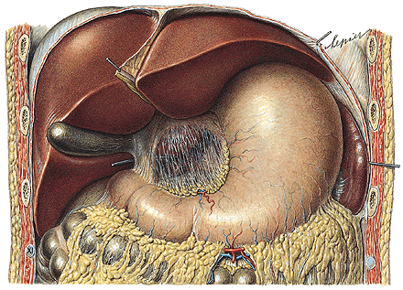
Karaciğer (hepar): Vücudun en büyük bezi olan karaciğer, karın boşluğunun sağ üst tarafında ve diaphragma’nın altında yer alır. Karaciğerin ağırlığı 1000-2500 gr arasında değişebilir.
hepar

Slide 3
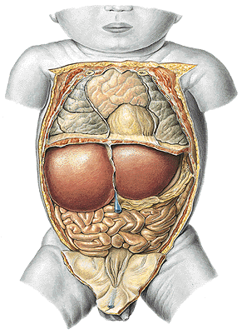
Erişkinlerde vücut ağırlığının %2’si kadardır. Karaciğerin vücut ağırlığına göre oranı fetusta daha fazladır. Kırmızımtırak kahverenginde olan karaciğer gevrek ve kolaylıkla yırtılabilen bir dokuya sahiptir. Bol damarlı olan karaciğerin yırtılmasında büyük kanamalar olur.
karaciğer

Slide 4
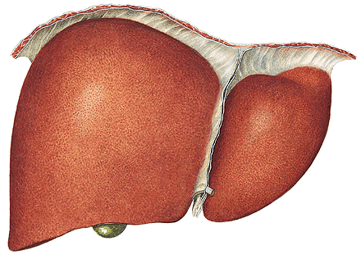
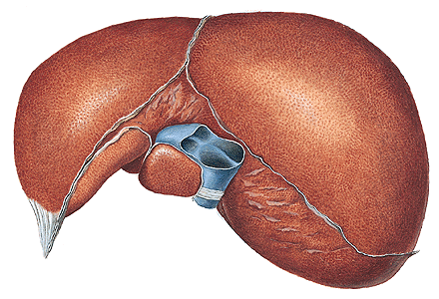
Karaciğerin iki yüzü ve iki kenarı vardır. Diaphragma ile komşu olan yüz (facies diaphragmatica) oldukça büyük ve düzgündür. Bu yüzün büyük bölümü peritonla örtülüdür. Az bir kısmı peritonsuz olup diaphragma’ya gevşek bağ dokusu ile bağlanır. Bu alana area nuda denir.
facies diaphragmatica
area nuda
önden
arkadan

Slide 5
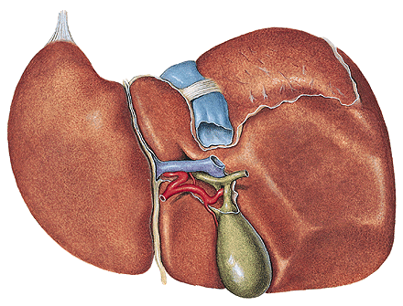
Karaciğerin karın organları ile komşu olan alt yüzüne facies visceralis denir. Bu yüz kolon, sağ böbrek, sağ böbrek üstü bezi, duodenum ve mide ile komşudur.
böbrek üstü bezi
mide
sağ böbrek
duodenum
kolon

Slide 6
Bu yüzün orta kısmında bulunan damar ve sinirlerin karaciğere girip çıktığı kapıya porta hepatis denir. Porta hepatis'ten v. portae ve a. hepatica propria'nın dalları girer, safra kanalları çıkar.
v. portae
safra kanalları
porta hepatis
a. hepatica propria

Slide 7
Karaciğerin lobları: Facies diaphragmatica'dan bakıldığında karaciğerin iki lobu (lobus hepatis dexter ve lobus hepatis sinister) vardır. Facies visceralis'de H harfi şeklindeki oluklar karaciğeri 4 loba ayırır. Bu loblar; lobus hepatis dexter, lobus hepatis sinister, lobus quadratus ve lobus caudatus’dur. Her bir lobta lobcuklardan oluşur.
lobus caudatus
lobus
hepatis
dexter
lobus
hepatis
sinister
lobus
hepatis
sinister
lobus
hepatis
dexter
lobus quadratus

Slide 8
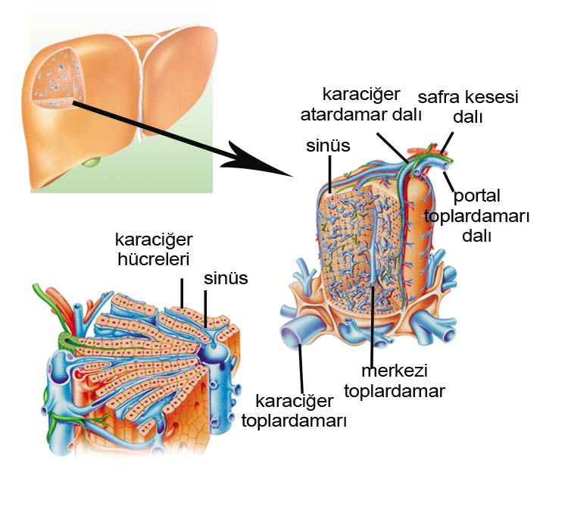
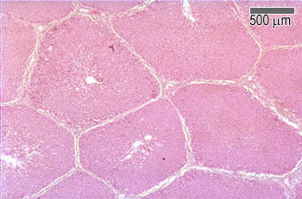
Karaciğerin ince yapısı: Karaciğeri örten peritonun altında capsula fibrosa perivascularis (Glisson kapsülü) yer alır. Bu kapsül karaciğer dokusu içerisine uzantılar göndererek onu bir takım parçalara ayırır. Karaciğerden bir kesit yapacak olursak 1-2,5mm çapında kabartılar görürüz. Bu kabartılara lobuli hepatis denir.

Slide 9
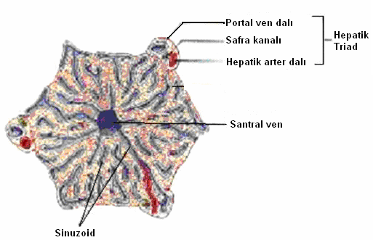
Lobuli hepatisler 5-6 köşelidir. Bu lobcuklar bağ dokusu bölmeleri ile birbirinden ayrılmıştır. Üç lobülün köşelerinin bir araya geldiği yerde oluşan aralığa spatium interlobulare (portal aralık: Kiernan aralığı: Glisson üçgeni) denir.
Karaciğer lobülü

Slide 10
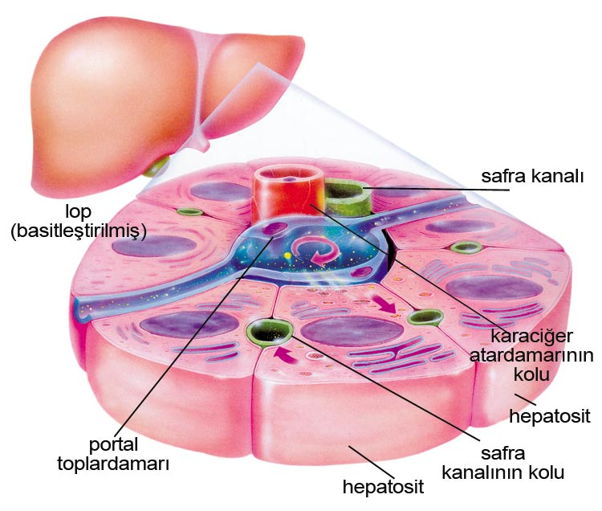
Bu aralıkta bir arter, bir ven ve bir safra kanalı bulunur. Lobüllerin merkezinde ise v. centralis bulunur. Kanın akış yönü portal aralıkta bulunan arter ve venden v. centralis’e doğrudur.

Slide 11
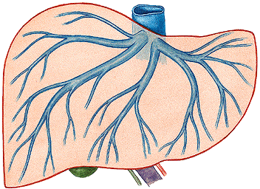
V. centralis’ler birleşerek v. hepatica'ları oluşturur ve bu venlerde v. cava inferior'a açılır.
v. cava inferior

Slide 12
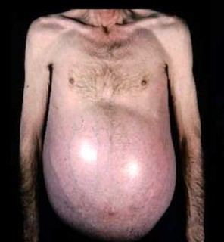
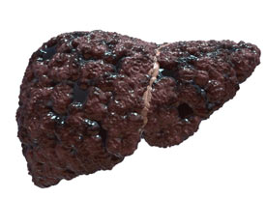
Karaciğerin alt kenarı normalde arcus costalis’i geçmez. Ve bu nedenle palpasyonla ele gelmez. Eğer arcus costalis’i geçer ve palpe edilebilir olursa buna hepatomegali denir. Karaciğer infeksiyonları, siroz, lösemi gibi birçok hastalık hepatomegaliye sebep olur. Karaciğer sirozu sıklıkla kronik alkoliklerde görülür. Yıkılan karaciğer hücrelerinin yerinde fibröz doku gelişir. İlerledikçe karaciğer nodüllü bir görünüm alarak sertleşir.
siroz
siroz

Slide 13
Karaciğerin görevleri: Karaciğer safra kanalları yolu ile salgısını duodenum’a boşaltmasından dolayı ekzokrin, sentezlediği bazı maddeleri doğrudan kana vermesinden dolayı endokrin bir bezdir.
Karaciğer günde ortalama 1000ml safra üretir ve duodenum’a akıtır.
Safra; yağlar üzerine deterjan etkisi yapar ve pancreas tarafından salgılanan lipazın yağları sindirmesine yardımcı olur.

Slide 14
Vücutta arteriyel ve venöz kanın birbirine karıştığı tek organ karaciğerdir.
Portal ven ile gelen kan içerisinde bağırsaklardan emilen sindirim ürünleri (yağlar hariç) bulunur.
Karaciğer, sindirim sisteminden absorbe edilen besin maddelerini işlemesi ve vücuttaki diğer dokuların ihtiyaç duyduğu materyallere dönüştürülmesinde görev alır.
Karaciğer hücreleri kandaki fazla glukozu alır ve glikojen şeklinde depolar.
Kandaki glukoz seviyesi düştüğünde glikojeni tekrar glukoza çevirerek kana verir.

Slide 15
Lipid metabolizması ve kan dolaşımındaki normal lipid seviyesinin korunmasında önemli rol oynar.
Plazma proteinlerinin önemli bir bölümü karaciğerde sentez edilir.
Albumin ile kan pıhtılaştırıcılar fibrinojen ve protrombin gibi maddeler karaciğerde sentezlenir.
Karaciğer kanın temizlenmesinde görev yapar. Karaciğerde 1gr kan sinüzoidler içinden geçerken 1.2X10⁷ Kupffer hücresi ile temas eder. Kupffer hücreleri bu sırada kandaki hücre döküntülerini ve yabancı maddeleri fagosite ederek uzaklaştırır.

Slide 16
Karaciğer kan depolalayan bir olarakta olarak iş görür.
Damardaki kan basıncı arttığında, sinüzoidler normalden 400ml daha fazla kanı alıp genişler.
Bunun tersine, büyük miktarda kan kaybı durumlarında, önemli miktarda kan karaciğerden genel dolaşıma verilir.
Ayrıca, karaciğer A, B vitaminlerini ve mast hücrelerinin ürettiği heparini depo eder.
Karaciğer, vücuttan atılması gereken ilaçlar ile zararlı maddelerin zararsız hale getirilmesinde rol alır.

Slide 17
Karaciğerin bir diğer önemli fonksiyonu, dalak tarafından yıkılan kırmızı kan hücrelerinden ortaya çıkan bilirubin pigmentinin uzaklaştırılmasını sağlamaktır.
Bu madde, karaciğerde enzimler ile suda erir hale getirilir, safra ile birlikte atılır. Kanda bilirubin arttığında sarılık (hiperbilirubinemi) ortaya çıkar.
Bunlardan başka karaciğer, hücre membranı yapımı için gerekli lipoproteinleri lipidlerden üretir.
Aminoasitlerden azotu ayırarak üre açığa çıkarır ve kan yoluyla böbreğe gönderir.
Fetusta, yeni doğanda ve kronik anemi vakalarında kan yapıcı organ olarak görev yapar.

Slide 18
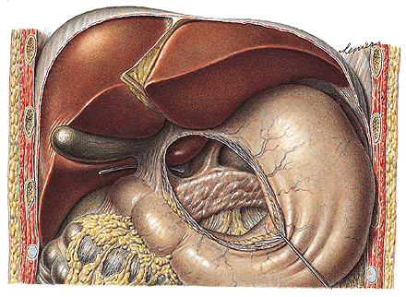
Safra kesesi (vesicae biliaris): Safrayı depolayan ve konsantre eden armut biçiminde bir organ olup kas ve zardan yapılmıştır. Safra kesesi kör bir kese şeklindedir. Karaciğerin visceral yüzünde yerleşmiştir. Ortalama 30-50cm³ hacme sahiptir.
vesicae biliaris

Slide 19
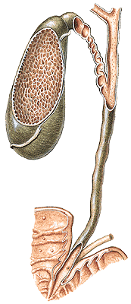
Fundus, corpus ve collum olmak üzere üç kısmı vardır. Uzunluğu 8-12cm, genişliği 4-5cm’dir. Fundus vesicae biliaris sağ 9. kaburganın alt kenarı seviyesinde ve linea medioclavicularis civarında (Murphy noktası) bulunur.
collum
corpus
Fundus

Slide 20
Karaciğerden iki büyük safra kanalı çıkar (ductus hepaticus dexter ve sinister). Bu kanallar porta hepatiste birleşerek ductus hepaticus communis'i oluşturur. Ductus hepaticus communis, safra kesesinden gelen ductus cysticus ile birleşerek ductus choledochus'u meydana getirir.
ductus hepaticus sinister
ductus hepaticus dexter
ductus hepaticus
communis
ductus cysticus
ductus choledochus

Slide 21
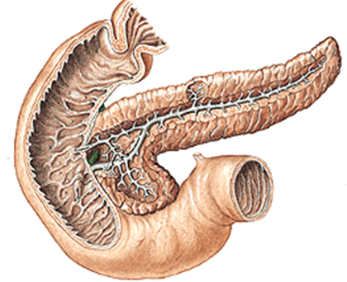
Uzunluğu 6-8cm, çapı 4-5mm olan ductus choledochus yukarıdan aşağı doğru ilerleyerek duodenum'un ikinci parçasına açılır. Ductus choledochus duodenum’a açılmadan hemen önce ductus pancreaticus ile birleşir.
ductus choledochus
ductus pancreaticus

Slide 22
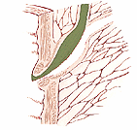
Ductus choledochus'un papilla duodeni major'a açılan son kısmı bir genişleme gösterir ve ampulla hepatopancreatica (Vater ampullası) adını alır. Bu ampullanın çevresinde m. sphincter ampulla hepatopancreatica (Oddi sphincteri) adı verilen düz kas lifleri vardır. Bu sfinkter safra kesesinin boşalmasını kontrol eder.
ampulla hepatopancreatica

Slide 23
Safra kesesinin dolma ve boşalma mekanizması: Duodenum boş iken Oddi sphincteri kapalıdır. Bundan dolayı karaciğerden salgılanan safra kanallar içerisinde birikir ve safra kesesi dolmaya başlar.
Safra kesesinde biriken safranın suyu sürekli emilmek sureti ile konsantre hale getirilir.
Mide içeriğinin duodenum'a geçmesiyle asidik karakterli mide içeriği duodenum mukozasını uyarır.
Bunun sonucu safra yollarının ağzını kapatan sifinkter gevşer. Yine bu uyartı sonucu safra kesesinin duvarlarındaki kaslar kasılır ve kesenin içeriğinin duodenum’a akmasını sağlar

Slide 24
Salgılanan bu safra pancreas enzimlerinin yağları parçalamasına yardımcı olur, ayrıca dışkının özel rengini verir.
Safra kesesinde iltihap ve safra yollarında taş olan insanlar yemek yedikten 3-4 saat sonra rahatsızlık ve ağrı duyarlar.
Safra kesesi bazen bulunmayabilir, iki ayrı safra kesesi bulunabilir.
Bir bölme ile ayrılmış iki loblu safra kesesi olabilir. Normal yerinden farklı yerde veya karaciğer dokusunun içine gömülü olarak bulunabilir.

Slide 25
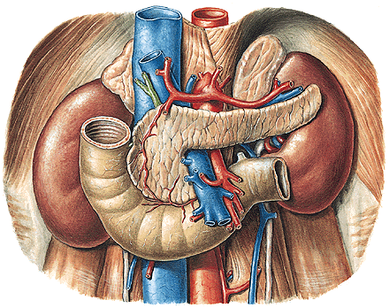
Pancreas: Pankreas 12-15cm uzunluğunda, 70-100gr ağırlığında gri renkli bir organ olup mide ve transvers kolonun arkasında, omurganın önünde, karın arka duvarına yaslanmış olarak bulunur. Pankreas sekonder retroperitoneal bir organdır ve ön yüzü peritonla örtülü olup arka yüzü peritonsuzdur.
p a n c re a s

Slide 26
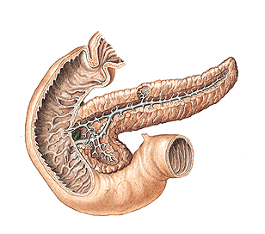
Pancreas, caput pancreatis, collum pancreatis, corpus pancreatis ve cauda pancreatis olmak üzere dört kısımda incelenir. Daha büyük ve sağ tarafta olan caput kısmı C harfi şeklindeki duodenum’un içine yerleşmiştir. Kuyruk kısmı ise solda dalağa kadar uzanır.
collum pancreatis
corpus pancreatis
cauda pancreatis
caput pancreatis

Slide 27
Pankreasın sindirimle ilgili salgılarını taşıyan kanal (ductus pancreaticus), duodenum duvarı yakınında safra kanalı (ductus choledochus) ile birleşerek ortak bir kanalla duodenum lümenine açılır. Açılma yerindeki sfinkter, salgının kontrollü şekilde duodenum’a ulaşmasını sağlar.
ductus choledochus
ductus pancreaticus

Slide 28
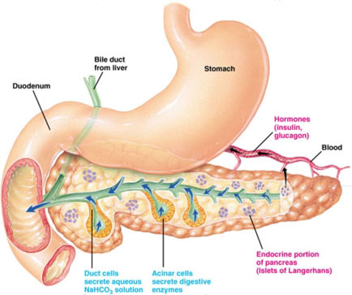
Pancreas’ın görevleri: Pankreas hem endokrin hem de ekzokrin salgı yapan bir bezdir. Pankreas tarafından yapılan ekzokrin salgı ductus pancreaticus vasıtasıyla duodenum’a akıtılır. Bezin büyük kısmı dış salgı yapan bez dokusundan oluşur. Bu doku içerisinde dağınık olarak iç salgı yapan Langerhans adacıkları bulunur. Langerhans adacıklarının oluşturduğu iç salgı ise doğrudan kana karışır. Bu adacıklarda kandaki glukoz düzeyini kontrol eden insulin ve glukagon hormonları salgılanır.

Slide 29
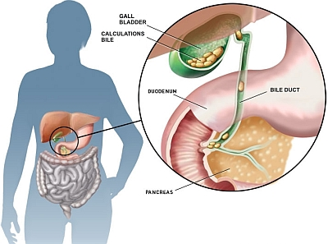
Safra taşı olan olgularda, taş kanal boyunca ilerleyip safra kanalının sfinkteri civarında kanalı tıkayabilir. Bu durumda, safra ve pankreas salgısındaki enzimler pankreas bezini sindirerek organa hasar verebilir.
Caput pancreatis’in (pankreas başı) kanserlerinde, safra kanalının tıkanmasına bağlı olarak, safra salgısı karaciğerde birikir ve kana geçer. Böylece hastada sarılık ortaya çıkar.

Slide 30
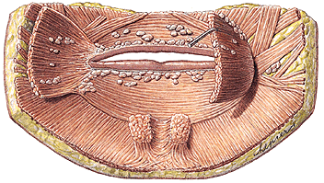
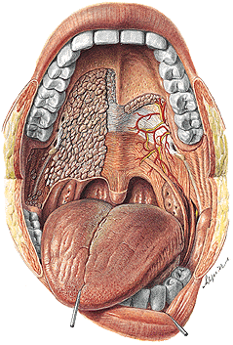
Tükürük bezleri (glandulae oris: glandulae salivariae): Ağız boşluğu etrafında bulunan ve salgılarını ağız boşluğuna akıtan tükürük bezleri iki grup altında toplanır. Bunlardan birincisi küçük tükürük bezleri olup ağız boşluğu çevresinde dağınık olarak bulunurlar. Bu bezler salgılarını direkt olarak ağız boşluğuna akıtırlar ve bulundukları yerlere göre labial, bukkal, lingual ve palatin bezler olarak isimlendirilir.

Slide 31
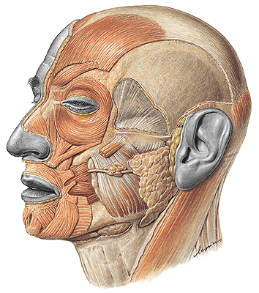
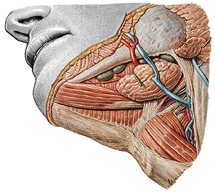
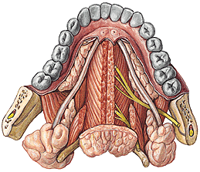
İkinci grupta ise büyük tükürük bezleri yer alır. Bu bezler özel salgı kanalları vasıtasıyla salgılarını ağız boşluğuna akıtan bezler olup üç çifttir. Bunlar glandula parotidea, glandula submandibularis ve glandula sublingualis’tir.

Slide 32
Kulakaltı tükürük bezi (glandula parotidea): Tükürük bezlerinin en büyüğü olup 15-25gr ağırlığındadır. Gri renkli olan bez dış kulak yolunun altında mandibula ile m. sternocleidomastoideus arasında yerleşmiştir.
glandula parotidea

Slide 33
Bezin salgısını ağız boşluğuna akıtan özel bir salgı kanalı (ductus parotideus: Stenon kanalı) vardır. Yaklaşık 5cm uzunluğunda olan bu kanal üst 2. molar diş hizasında m. buccinator’u delerek ağız boşluğuna açılır.
ductus parotideus

Slide 34
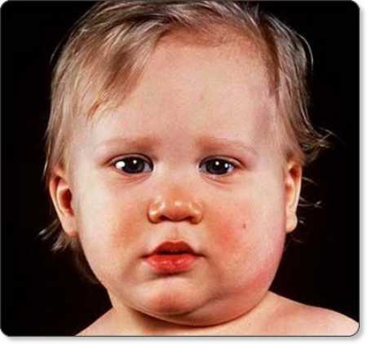
Kabakulak, glandula parotidea’nın virütik bir hastalığı olup oldukça bulaşıcıdır.

Slide 35
Çenealtı tükürük bezi (glandula submandibularis): Ceviz büyüklüğünde, 7-12gr ağırlığında bir bezdir. M. digastricus’un ön ve arka karnı ile mandibula arasında oluşan üçgenin (trigonum submandibulare) içerisinde bulunur. Bez karışık salgı (seröz ve müköz) yapar ve bu salgı 5cm uzunluğundaki ductus submandibularis (Wharton kanalı) ile dilin altında frenilum linguae’nin dış tarafına açılır.
ductus submandibularis
glandula submandibularis

Slide 36
Dilaltı tükürük bezi (glandula sublingualis): Büyük tükürük bezlerinin en küçüğüdür. Yaklaşık 3-4gr ağırlığında olup badem şeklindedir. Ağız tabanında mukozanın altında frenilum linguae’nin yan tarafında fossa sublingualise yerleşmiştir. Submandibular bez gibi seröz ve müköz salgı yapar.
glandula sublingualis

Slide 37
Gl. sublingualis salgısını 10-20 arasında değişen sayıda kanallar ile ağız boşluğuna akıtır. Bu kanallardan en önde bulunanı daha büyüktür ve ductus sublingualis major (Bartholin kanalı) adını alır ve frenilum linguae’nin dış tarafına açılır. Diğerleri küçüktür ve ductus sublingualis minores (Rivinus kanalları) denir. Bu kanallar plica sublingualis üzerine açılırlar.
ductus sublingualis major

Slide 38
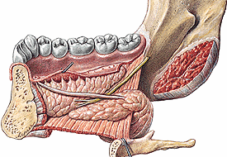
Diğerleri küçüktür ve ductus sublingualis minores (Rivinus kanalları) denir. Bu kanallar plica sublingualis üzerine açılırlar.
glandula sublingualis
ductus sublingualis minores

Slide 39
Tükürük: Esas olarak su, proteinler ve enzim içerir.
Bir günde ortalama 1000-1500ml tükürük salgılanır.
Bunun %25'ini parotis, %70'ini submandibular ve %5'ini de sublingual bezlerin salgısı oluşturur.
Tükürük alınan besinlerin ıslatılıp yumuşatılmasını ve yutma işleminin kolaylaşmasını sağlar.
Ayrıca tat tomurcuklarının tat duyusunu kolay almasına katkıda bulunur.
İçerisindeki amilaz aktivitesiyle karbonhidratların sindiriminin ağızda başlamasını sağlar.

Slide 40
Tükürük ağız boşluğunun korunmasında ve dişlerin temizlenmesinde de görev alır.
Ağızdaki yiyecek artıklarını temizleyip bakteriler için uygun bir ortamın oluşmasına engel olur.
İçerisindeki laktoferrin ve lizozim ile bakterilerin üremesini engeller.
Tükürük bezleri kusma öncesi bol salgılama yaparak tükürüğün sahip olduğu 6.2-7.4 pH ile asitli mide sıvısını nötralize ederek ağzı korur.
Parasempatik uyarıya bağlı salgılama suludur; sempatik uyarı ise organik maddelerden zengin, kıvamlı tükürük salgısının yapılmasını sağlar.

Slide 41
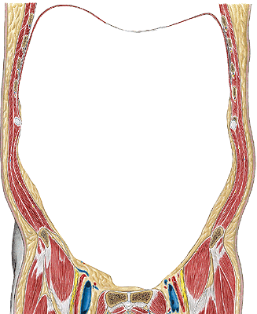
Karın (abdomen): Vücut boşluklarının en büyüğü olan karın boşluğunun üst sınırını diaphragma, alt sınırını pelvis döşemesi (diaphragma pelvis) oluşturur.
diaphragma
abdomen

Slide 42
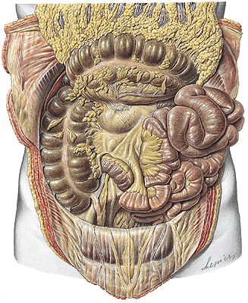
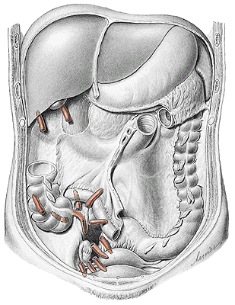
İki kısma ayrılarak incelenir. Yukarıda kalan büyük bölüme asıl karın boşluğu (cavitas abdominale) denir ve burada mide, bağırsaklar, dalak, karaciğer, pancreas, böbrekler ve böbrek üstü bezleri bulunur.

Slide 43
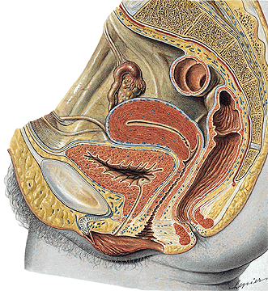
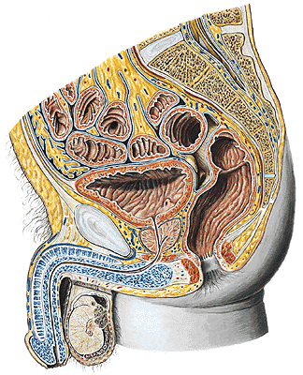
Aşağıda kalan küçük bölüme ise pelvis boşluğu (cavitas pelvis) denir ve burada sindirim kanalının son kısmı ile kadın veya erkeğe özgü genital organlar yer alır.

Slide 44
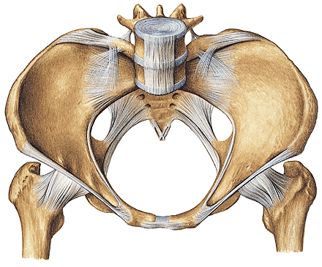
Asıl karın boşluğu ile pelvis boşluğu arasındaki sınır linea terminalis tarafından oluşturulur. Asıl karın boşluğunun duvarları kas ve zarlardan yapılı olduğu için hacmi ve şekli değişebildiği halde pelvis boşluğunun duvarları kemiklerle çevrili olduğu için hacmi ve şekli değişmez.
linea terminalis

Slide 45
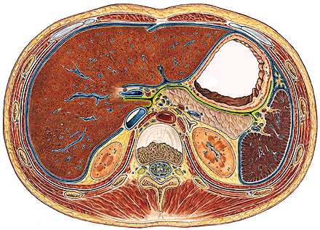
Periton (peritoneum): Karın boşluğunun iç yüzünü ve karın içerisindeki organların dış yüzünü örten vücudun en büyük seröz zarıdır. Karın boşluğunun iç yüzünü döşeyen bölümüne peritoneum parietale, organların dış yüzünü örten bölümüne peritoneum viscerale denir. Peritonun bu iki bölümü arasında bulunan boşluğa cavitas peritonealis denir ve bu boşluk içerisinde kaygan bir sıvı (liquor peritonei) bulunur.
peritoneum parietale
peritoneum viscerale

Slide 46
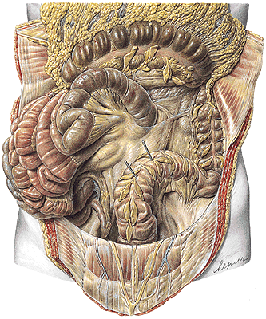
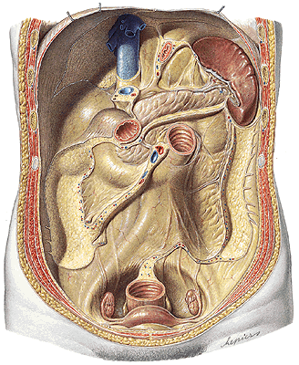
Peritoneum karın içerisindeki organların karın arka duvarına tutunmasını sağlayan bağlar oluşturur. Bu tür bağlara meso denir. Peritonun bir organdan diğerine atlarken oluşturduğu yapılara plica veya ligament denir. Karın içerisindeki organlar peritonla ilişkisine göre üç kısma ayrılır.

Slide 47
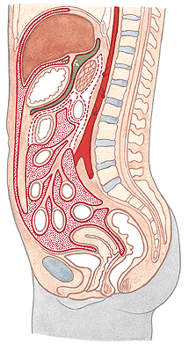
Intraperitoneal organlar: Organın dış yüzü tamamen periton ile örtülüdür. Ör. karaciğer, mide, bulbus duodeni, jejunum, ileum, caecum, colon transversum, colon sigmoideum, tuba uterina, ovarium.

Slide 48
Retroperitoneal organlar: Organın sadece ön yüzü periton ile örtülüdür. Arka yüzü peritonsuzdur. Bu grupta yer alan organlar iki grup oluştururlar.
Primer retroperitoneal organlar: Embriyonal gelişim döneminden itibaren peritonun arkasında bulunan organlar. Ör: Böbrek, mesane.

Slide 49
Sekonder retroperitoneal organlar: Embriyonal dönemde intraperitoneal olarak yerleşen bazı organlar daha sonra karın arka duvarına yapışırlar ve arka yüzlerindeki periton kaybolur. Bu tür organlara sekonder retroperitoneal organlar denir. Ör: colon ascendens, colon descendens, pancreas ve duodenum (bulbus duodeni hariç).

Slide 50
Extraperitoneal organlar: Peritonla hiç ilişkisi bulunmayan organlar bu gruba girer. Ör: vagina, urethra, ductus deferens.

Slide 51
Peritonun inflamasyonuna peritonit denir.
Peritonitte, karın ön ve yan duvarı kasları kasılarak karın bölgesini tahta gibi sert hale getirirler.
Yaşamı tehdit eden önemli bir durumdur.
Periton boşluğundaki sıvının bulanık ve fazla miktarda bulunması kanser, enfeksiyon, karaciğer patolojileri gibi hastalıklara işaret eder.
Artan bu sıvıya assit denir.
Klinikte uzun bir iğne ile karın duvarı aşılarak, periton boşluğundan sıvı alma işlemine parasentez denir.

